Slide 1
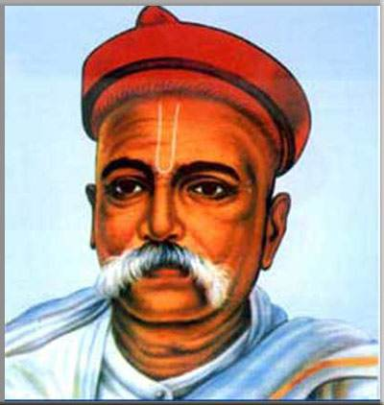
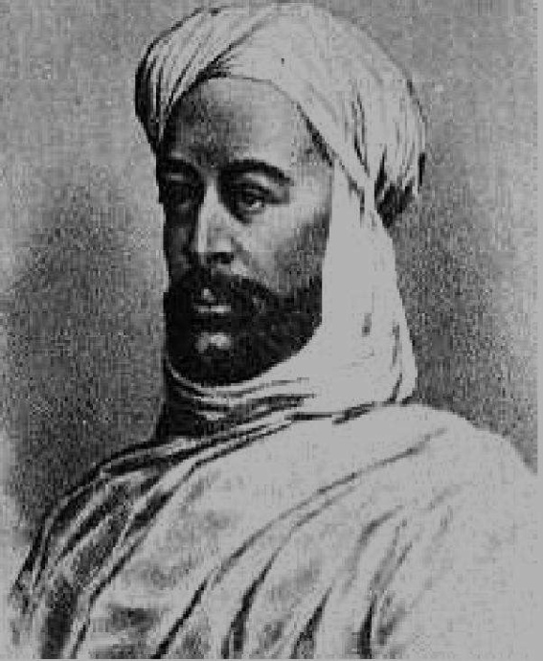
第13课
亚非拉民族独立运动
玻利瓦尔
提拉克
马赫迪
课程标准：通过了解西方列强对亚非拉的殖民扩张、世界殖民
体系的建立以及亚非拉人民的抗争，理解世界殖民体系的建立
及殖民地半殖民地民族独立运动对世界历史发展的影响。

Slide 2
背景
拉美独立
亚非拉民族独立运动
亚洲觉醒
非洲抗争

Slide 3
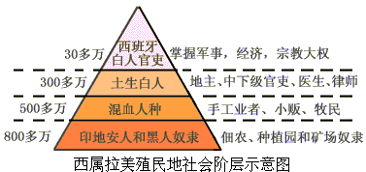
政治上：欧洲殖民者长期的政治压迫和经济剥削，埋下了拉丁美洲人民争取独立的火种

Slide 4
到18世纪下半期，拉丁美洲殖民地社会经济冲破了宗主国的种种限制而缓慢地发展起来，出现了一批生产纺织品、皮革、陶器、铁器、玻璃、肥皂糖等的手工工场及造船厂。1793年墨西哥的克雷塔罗城就有20家生产呢绒的手工工场，雇佣工人1500余人。拉普拉塔的科恰班巴城，1788年有2000名纺织工人，1798年增加到8000人，每年要用原棉100万磅。18世纪末，古巴的榨糖工场有478家，糖的生产占当时世界总产量的1/4。
——吴于廑、齐世荣《世界史》
经济上：到18世纪末19世纪初，拉丁美洲的经济有了一定发展（资本主义经济）

Slide 5
欧洲启蒙思想最早传人拉美是在17世纪末。到18世纪末19世纪初，启蒙思想在拉美 广泛传播。 18世纪末，西班牙美洲殖民地的启蒙思想家以欧洲启蒙思想“天赋人权”、“理性至上”、“人民主权”、“社会契约”、“社会平等”等理论为武器，开始了对宗主国的批判和对殖民制度的否定，并提出了“独立自主”、“政治自由”、“民主”等主张。
思想上：启蒙思想的传播使殖民地人民民族民主意识日益增长

Slide 6
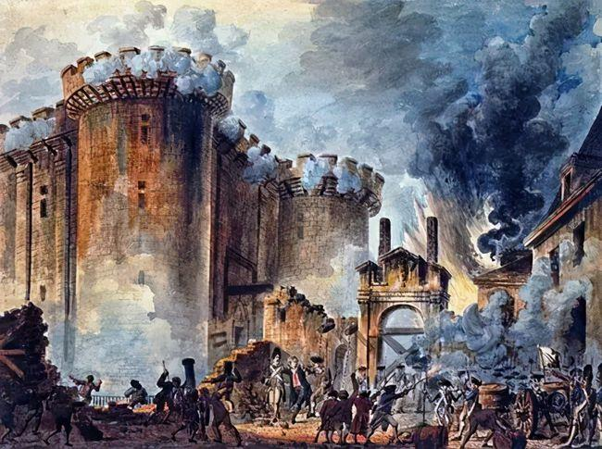
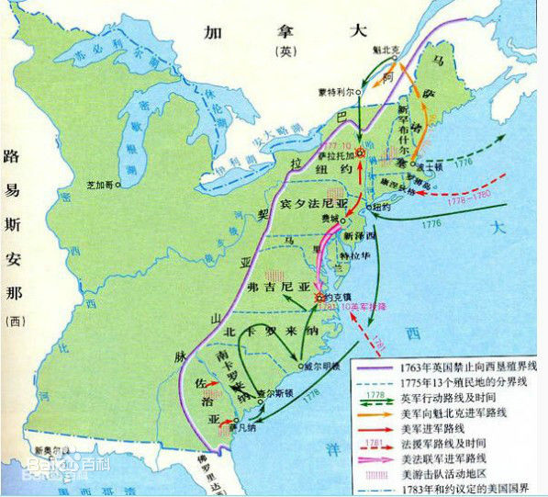
法国大革命
北美独立战争
外因：法国大革命动摇和削弱西方殖民统治、美国独立战争鼓舞拉美民族独立运动

Slide 7
拉丁美洲的民族独立运动的背景
欧洲殖民者长期的政治压迫和经济剥削，埋下了拉丁美洲人民争取独立的火种
政治
经济
到18世纪末19世纪初，拉丁美洲的经济有了一定发展（资本主义经济）
思想
启蒙思想的传播使殖民地人民民族民主意识日益增长
法国大革命动摇和削弱西方殖民统治、美国独立战争鼓舞拉美民族独立运动
外因

Slide 8
背景
拉美独立
第一阶段
19世纪初
亚非拉民族独立运动
概况
第二阶段
亚洲觉醒
地域 | 时间 | 结果
法属 海地 | 1804 | 拉开了拉美民族独立运动的序幕
西属 拉美 | 1826 | 在玻利瓦尔和圣马丁等人领导下，基本实现了独立
葡属 巴西 | 1822 | 巴西摆脱葡萄牙的统治获得了独立
非洲抗争

Slide 9
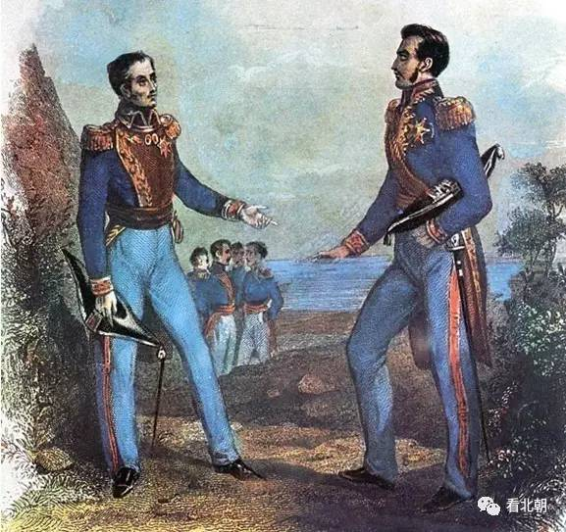
圣马丁与玻利瓦尔的双雄密谈：
1822年7月26日瓜亚基尔会谈
1822年7月26日，在南美洲城市瓜亚基尔，西属南美洲独立战争的两大领袖，秘鲁“护国公”圣马丁和“解放者”玻利瓦尔举行了会谈，史称瓜亚基尔会谈。由于事后二人都对会谈的内容缄口不语，且谈结束后圣马丁便悄然离开瓜亚基尔回到利马并宣布引退，放弃了独立战争的领导权，因此瓜亚基尔会谈成为世界历史上的一大悬案。

Slide 10
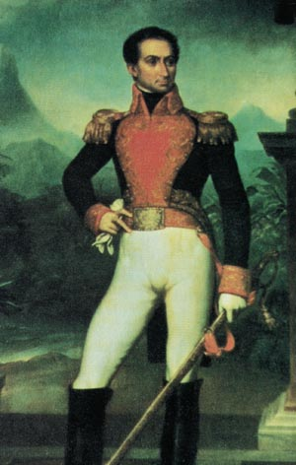
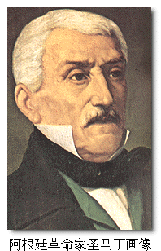
“南美的解放者”——玻利瓦尔
“祖国之父”——圣马丁
19世纪初拉丁美洲独立运动领导人，军事家。生于土生白人贵族家庭。独立运动中，率领起义军解放了委内瑞拉、哥伦比亚、厄瓜多尔、秘鲁和玻利维亚，被授予“南美解放者”的称号。玻利维亚就是为了纪念他用他的名字来命名的。
圣马丁是南美解放运动的领导人之一，他率领起义军由南向北，解放了阿根廷、智利。1821年，圣马丁率部进入秘鲁，秘鲁宣告独立。不久，圣马丁将军队指挥权交给玻利瓦尔，悄然隐退，在欧洲度过了余生。
1878年，阿根廷、智利、秘鲁三国在圣马丁诞生100周年时，共尊他为“祖国之父”。

Slide 11
背景
拉美独立
第一阶段
19世纪初
亚非拉民族独立运动
概况
第二阶段
19世纪末20世纪初
亚洲觉醒
非洲抗争

Slide 12
19 世纪末 20 世纪初拉美的民族民主革命
背景
①除巴西以外的拉丁美洲国家，都建立了共和国
②独立后的拉美各国大多政局动荡，普遍实行军事独裁统治，政治经济发展停滞不前
③英美等国在“援助”的幌子下，加紧了对拉丁美洲的经济侵略和政治渗透

Slide 13
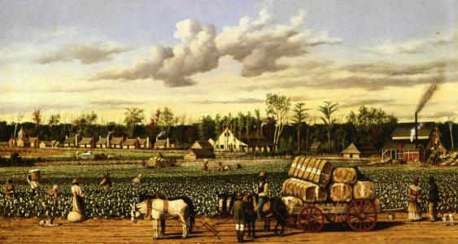
考迪罗制度，是拉丁美洲特有的军阀、大地主和教会三位一体的本土化独裁制度。经济上依靠大地产大庄园主，在政治上靠军人专政来维持其政治统治。对外投靠外国势力，对内残酷镇压人民反抗。

Slide 14
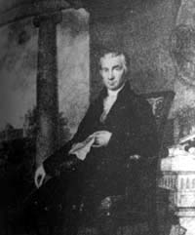
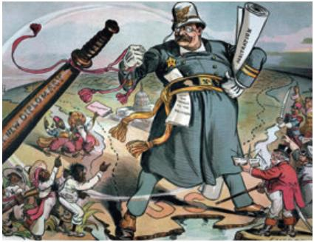
门罗宣言
宣称美洲是美洲人的美洲，将拉丁美洲视为自己的势力范围
金元外交：美国第27任总统塔夫脱提出的鼓励和支持银行家扩大海外投资，以实现向外扩张的外交政策。塔夫脱提出“用金元代替枪弹”，他们主张运用外交政策推动和保护美国银行家的海外投资。事实上，金元并没有完全取代枪弹，而只是枪弹的补充。金元外交实际上是一种资本渗透，通过对外投资来夺取更多的海外市场和殖民特权。
美国总统——门罗
大棒政策：美国第26任总统罗斯福提出和实行武力威胁和战争讹诈的外交政策。主张以武力为后盾，迫使拉丁美洲国家“循规蹈矩”，听命于美国。
“大棒政策” （漫画）

Slide 15
19 世纪末 20 世纪初拉美的民族民主革命
背景
①除巴西以外的拉丁美洲国家，都建立了共和国
②独立后的拉美各国大多政局动荡，普遍实行军事独裁统治，政治经济发展停滞不前
③英美等国在“援助”的幌子下，加紧了对拉丁美洲的经济侵略和政治渗透
① 巴西：1889 年，巴西废除君主制，建立共和国
概况
② 墨西哥：1910 年，墨西哥爆发资产阶级革命。
1917 年，墨西哥颁布了资产阶级宪法
拉丁美洲民族独立运动的意义：
（1）彻底推翻了西班牙、葡萄牙长达三个世纪的封建殖民统治；
（2）建立了一系列新兴的国家，基本上形成了今天拉丁美洲国家的格局。

Slide 16
拉美独立
政治
帝国主义的侵略加深了亚洲各国的民族危机
背景
亚洲国家的封建经济进一步解体，民族资本主义得到一定发展，列强侵略阻碍民族工业的发展
经济
亚非拉民族独立运动
思想
民族忧患意识和民主改革意识觉醒
亚洲觉醒
性质
资产阶级反帝反封建的民族民主运动
印度民族解放运动
概况
伊朗立宪革命
非洲抗争
中国辛亥革命

Slide 17
印度民族解放运动
1905年
1885年
1908年
以提拉克为首的“国大党”联合人民群众的力量，进行一切形式的斗争
孟买工人政治总罢工，反英斗争的高潮
民族资产阶级成立“国大党”
要求民族平等和自治
推翻殖民统治，实现民族独立
印度无产阶级开始登上政治斗争的舞台

Slide 18
伊朗立宪革命
时间
1905—1911年
制定了伊朗历史上第一部资产阶级性质的宪法，规定伊朗为君主立宪制国家
成果
在伊朗统治阶级和俄英等外部势力的联合镇压下失败
结果
打击了封建主义和外国势力，传播了民族民主革命思想
影响

Slide 19
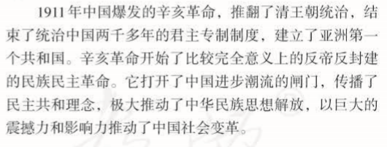
中国辛亥革命

Slide 20
拉美独立
政治
帝国主义的侵略加深了亚洲各国的民族危机
背景
亚洲国家的封建经济进一步解体，民族资本主义得到一定发展，列强侵略阻碍民族工业的发展
经济
亚非拉民族独立运动
思想
民族忧患意识和民主改革意识觉醒
亚洲觉醒
性质
资产阶级反帝反封建的民族民主运动
印度民族解放运动
亚洲觉醒中出现的革命新特点：
1、出现了民族资产阶级政党的领导。如印度国大党和中国同盟会。
2、旧时的农民起义被资产阶级领导的民族民主革命所取代，宗教的旗帜被民族、民主主义所取代。
3、新的阶级工人阶级参加了斗争，如1908年印度孟买工人大罢工。
概况
伊朗立宪革命
非洲抗争
中国辛亥革命

Slide 21
拉美独立
亚非拉民族独立运动
亚洲觉醒
背景
帝国主义瓜分非洲
斗争方式
武装斗争
非洲抗争
埃及抗英
概况
苏丹马赫迪起义
埃塞俄比亚抗意

Slide 22
埃及抗英
政党
非洲第一个政党——祖国党
口号
埃及是埃及人的埃及
1882年，祖国党领袖、爱国军官阿拉比领导埃及军民进行了英勇无畏的抗英斗争
概况
结果
抗英失败，阿拉比被俘，英国占领埃及

Slide 23
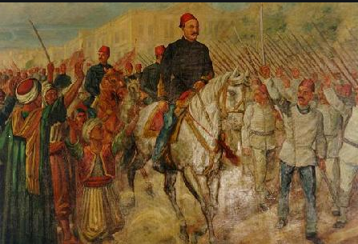
祖国党致力于“把祖国从屈辱、贫困、痛苦的深渊中拯救来”，建立独立自主的民族国家。并通过机关报《埃及报》和《商业报》宣传捍卫民族独立，加强防卫力量，实施宪法改革等主张。
艾哈迈德·阿拉比：埃及爱国军官，曾两次领导起义，要求实施宪政，企图摆脱英、法对埃及的控制。

Slide 24
苏丹马赫迪起义
背景
英国在控制埃及的过程中，也把侵略矛头指向埃及的邻国苏丹
1881年，苏丹爆发反英大起义。起义领导人自称“马赫迪”，号召人民起来斗争，赶走外国侵略者。这次武装起义持续近20年，起义者曾占领苏丹大部分地区
过程
结果
起义失败，英国控制了苏丹

Slide 25
穆罕默德·艾哈默德（自称“马赫迪”，意思是“救世主”，是真主派到人间的救世主）于1881年6月发动了以恢复原始伊斯兰教为目的的“圣战”，史称马赫迪起义。马赫迪宣称他就是众所期待的救世主马赫迪（根据伊斯兰教的经典《圣训》预言：他是世界末日来临前的一个有宗教领袖性质的人物，是穆斯林的领袖，他降临世间，根据神圣的教法治理乱世，伸张正义，铲除暴虐，整顿伊斯兰教内部的全部分歧，复兴伊斯兰教的信仰，开创新纪）英国用了20年时间（1881——1898）才把马赫迪起义镇压下去。
马赫迪：被苏丹人民尊为“独立之父”
马赫迪

Slide 26
埃塞俄比亚抗意
背景
1894 年，意大利发动对埃塞俄比亚的侵略战争
埃塞俄比亚皇帝孟尼利克二世发表《告人民诏书》，号召人民抗击侵略者，保卫国家的独立,全国人民英勇抵抗
过程
1896 年埃塞俄比亚人民打败侵埃意军，迫使意大利签署和约，承认埃塞俄比亚是独立国家。埃塞俄比亚保持了自己的独立
结果
埃塞尔比亚是整个非洲史上唯一一个没有被殖民的国家。

Slide 27
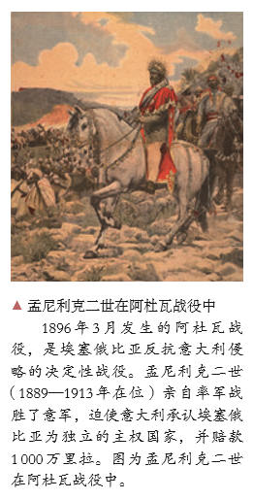
1896 年 3 月 发 生 的 阿 杜 瓦 战役，是埃塞俄比亚反抗意大利侵略的决定性战役。孟尼利克二世（1889—1913年在位）亲自率军战胜了意军，迫使意大利承认埃塞俄比亚为独立的主权国家，并赔款1000万里拉。

Slide 28
拉美独立
亚非拉的民族独立运动打击了帝国主义的侵略势力，削弱了本国的封建势力，推动了民族独立和世界历史的发展
亚非拉民族独立运动
亚洲觉醒
背景
帝国主义瓜分非洲
斗争方式
武装斗争
非洲抗争
埃及抗英
概况
苏丹马赫迪起义
埃塞俄比亚抗意

